Slide 1
Aktualitäten
Konferenz
15. 06. 2020 Baje
18.06.2020 Werischwar

Slide 2
Fenntartó - Vezető
Jogszabályok rendelkeznek a hatásköreikről és feladataikról (lásd „Fenntartó feladatai UdPI honlapján, mai konferencia anyagainál)
Tapasztalat: nem világosak a keretek, valamelyik „fél” felé eltolódik a hangsúly

Slide 3
fenntartó ↙ ↘ vezető
tapasztalatlan irányítja a fenntartót is,
bizonytalan, mert ha tapasztalt vezető
nem szakember,
vagy nem mer lépni, szólni
mindenben irányít
(pl. átvesz munkáltatói jogokat)
↘ ↙
együtt át kellene tekinteni, tisztázni a hatásköröket, ez nem zárja ki a közös döntéseket!

Slide 4
Fenntartó-Polgármester
a nemzetiségi intézmény átvétele előtt fenntartója az óvodának, 2013 előtt pedig az iskolának is
ingatlan a legtöbb esetben a településé (Nemzetiségi törvény változott: ingatlant át kell adni!)
magáénak érzi az oktatási-nevelési intézmények sorsát
De:
nem várhat el olyan jogokat, ami nem illeti meg, viszont nem zárja ki a tájékoztatást, megbeszélést

Slide 5
Aktuális feladatok
Új jogszabályok megismerése (köznevelési törvény, irányelvek – nemz. önk. elnökének is!)
Pedagógiai programok átdolgozása (iskola, óvoda)
Helyi tantervek megírása (iskola)
Óvodai nevelési program (jogszabály nem írja elő, de át lehetne nézni nemzetiségi vonatkozások tekintetében)

Slide 6
Pedagógiai program
kellő mélységgel szerepel-e a nemzetiségi nevelés-oktatás?
áthatja-e a program minden területét? jelen van-e a küldetésnyilatkozatban az elkötelezettség?
összhangban van-e az LdU oktatáspolitikájával → Leitbild: Wurzeln und Flügel

Slide 8
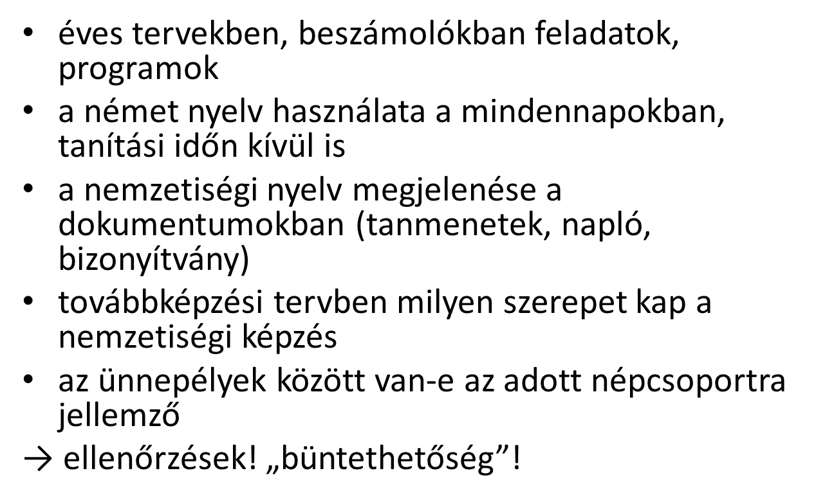
Általános elvárások

Slide 9
Óvoda
A nevelési terv egy része német nyelven íródjon– a nemzetiségi nevelésre vonatkozóan
A mindennapi német nyelvhasználat erősítése → Irányelvek: az óvoda jellemző nyelve a nemzetiség nyelve (nem csak 50%!)
Elköteleződni egy program iránt pl. „eine Sprache-eine Person” (németes-magyaros óvónő)
Csoportnaplók német nyelvű vezetése
A vezető legyen nemzetiségi végzettségű

Slide 10
Jogszabályi módosulások
új Nat – „irányelvek” hatályukat vesztik → ez így nem igaz!
módosult: nem EMMI rendelet, hanem tárcadokumentum (lsd. Következő dia)
Egy része átkerül(t) a 20/2012-es EMMI rendeletbe (pl. nyilatkozat, óraszámok átcsoportosítása), még nem jelent meg
Mindig felmenő rendszerben kell gondolkodni

Slide 11
Helyi tanterv
Helyi tanterv + óraterv (ajánlás az irányelvekben: www.oktatas.hu –köznevelés – a 2020-as Nat-hoz illeszkedő tartalmi szabályozók – itt találhatók a kerettantervek is)
kerettantervek „kötelezősége” →élni az „Irányelvek” adta lehetőségekkel ↓
Készségtárgyak óráiból (több tantárgy is szóba jöhet) átcsoportosítás a nemzetiségi oktatásra → ennek arányában kell alakítani a tartalmat is - A nemzetiségi kultúra megismerésének és ápolásának kötelezősége (pl. a népcsoport dalainak beépítése)
Idegen nyelv tanításának kérdése – nem kötelező, de feleslegesen nem kell megszüntetni

Slide 12
Intézményfejlesztés („egy kis ismétlés”)
Javaslat: a fenntartó által kidolgozandó intézményi minőségstandard-gyűjtemény, amely minimumelvárással orientálná az intézményeket fejlesztési céljaik összeállításában
(Klebelsberg Központ, zárótanulmány Az intézményfejlesztés folyamata TÁMOP 3.1.4.B-13-1 2013-0001 „Köznevelés az iskolában” 2015.)
↓
Ezt nekünk is meg kell tennünk!

Slide 13
Önértékelés („egy kis ismétlés”)
Minőségi standardok az elvárások (pedagógus, vezető, intézmény) →általános érvényűek, de:
Az intézmények átalakíthatják saját arculatukra
→ át kell alakítani
Épüljön be a nemzetiségi jelleg, mint elvárás → útmutató a fejlesztés irányába
Be kell az elvárásokat építeni a mérőeszközökbe is (kérdőív, értékelési szempontok)

Slide 14
Ellenőrzések
Kormányhivatal
Állami Számvevőszék (ÁSZ)
Magyar Államkincstár (MÁK)

